Slide 1
BNK 금융IT센터 셔틀버스 탑승 시스템
최종발표
비고
Ver 1.0
김민석
허진기

Slide 2

INDEX
01
프로젝트 소개
02
전체 프로세스
수행내역
03
분석
04
설계
현황 분석
기능 정의
웹 화면 설계
앱 화면 설계
테이블 설계
05
구현
06
시연
웹 구현
FlowChart
앱 구현
비고
07
기대효과
08
신입연수소감

Slide 3










1. 프로젝트 소개
비콘을 이용한 셔틀버스 탑승 시스템
Icons made by <a href="https://www.flaticon.com/authors/freepik" title="Freepik">Freepik</a> from <a href="https://www.flaticon.com/" title="Flaticon"> www.flaticon.com</a>
Icons made by <a href="https://www.flaticon.com/authors/freepik" title="Freepik">Freepik</a> from <a href="https://www.flaticon.com/" title="Flaticon"> www.flaticon.com</a>
Notes:
범용성 – 블루투스
QR코드 – 줄줄이 Queue

Slide 4

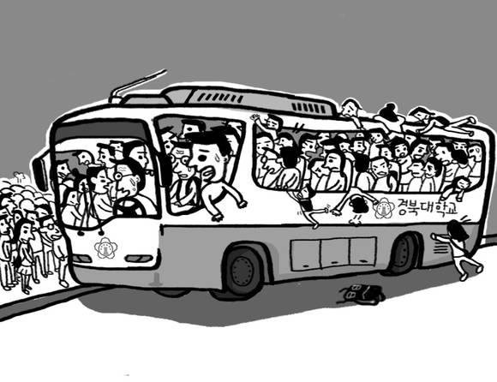


1. 프로젝트 소개
코로나19 대비
문진 실시 및
동선 추적
부정 승차로 인해
탑승 하지 못하는
상황 방지
Notes:
코로나 19랑
탑승인원관리

Slide 5
2. 수행내역
분석
설계
구현
테스트
현업 인터뷰
현행 상황 분석
화면설계
DB설계
웹페이지 구현
어플리케이션 구현
단위테스트
통합테스트

Slide 6
3. 분석
[ 담당자 요구사항 ]
1
탑승 검사
“셔틀 버스 탑승 시 탑승 가능한 승객인지 검사 시스템”
2
연동
“Onebiz 시스템과 연동해야 함”
3
기록
“승객들의 셔틀버스 탑승기록을 저장하고 조회해야 함”

Slide 7

3. 현황 분석
AS-IS
TO-BE
셔틀버스 탑승 검사를 하지 않음
비콘으로 셔틀버스 탑승 검사
탑승인원 현황 파악 불가
탑승인원 현황 기록
탑승 사원 명단 엑셀 관리
탑승 승객 원비즈 연동 관리
셔틀버스 노선정보 제공 취약
셔틀버스 탑승 앱에 셔틀버스 노선정보 제공

Slide 8








3. 기능정의
원비즈 시스템 연동 기능
WEB
셔틀버스 인원 등록 엑셀 업로드/다운로드
비콘, 인원, 노선, 정류장 CRUD 기능
비콘 인식 기능
셔틀버스 노선 조회 기능
코로나 19 일일 문진 기능

Slide 9

4. 설계
Web 화면 설계
App 화면 설계
엔티티 선정
테이블 설계

Slide 10
4. 웹 화면 설계
WEB
비콘관리 화면
인원관리 화면
노선정보 화면
정류장정보 화면
탑승현황 화면
엑셀 업로드 팝업
정류장관리 팝업
정류장 사진관리 팝업
엑셀 다운로드 팝업

Slide 11
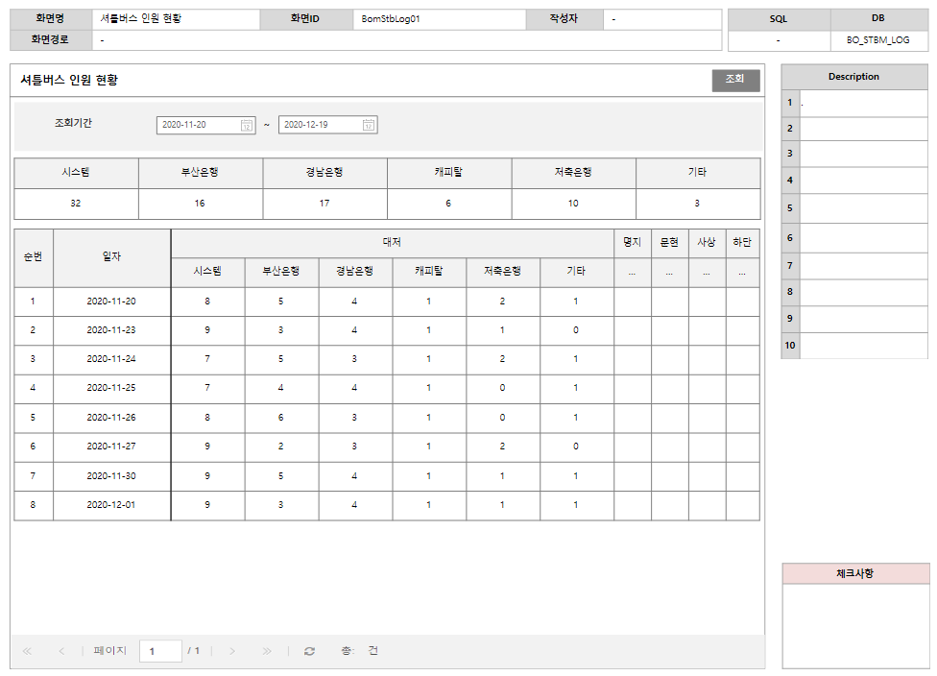
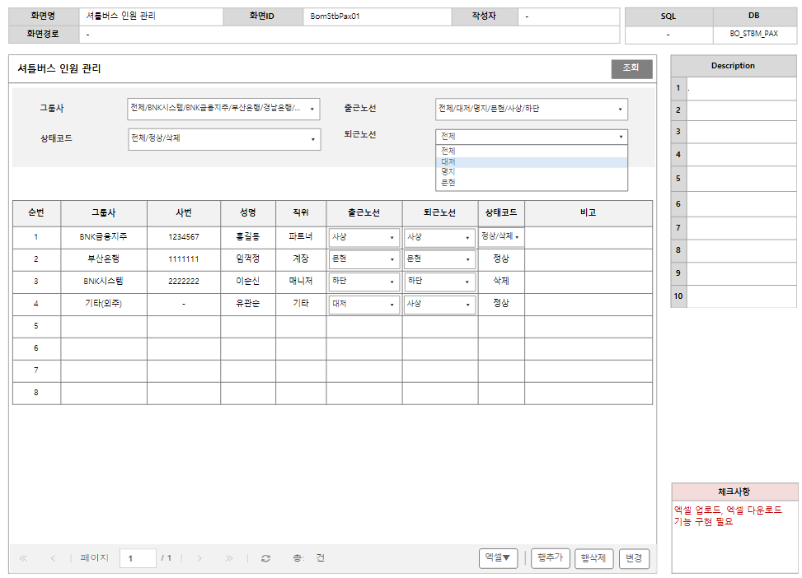
4. 웹 화면 설계

Slide 12
4. 웹 화면 설계
인트로 화면
로그인 화면
메인 화면
버스탑승 팝업
노선 및 정류장
정보 화면
코로나 일일 문진 팝업
정류장 이미지 팝업

Slide 13
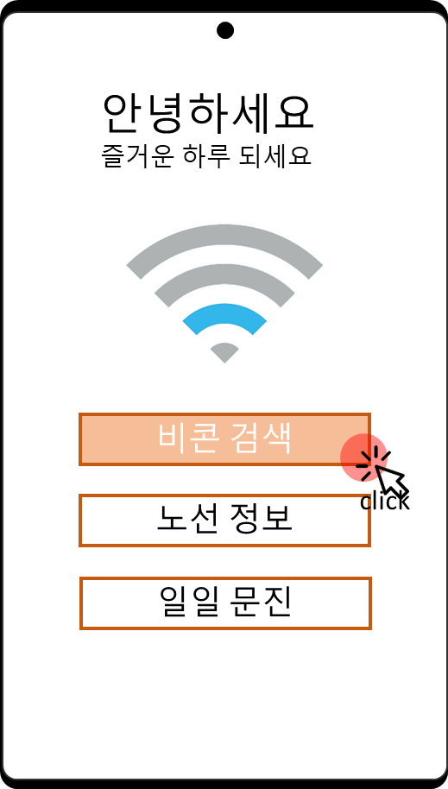
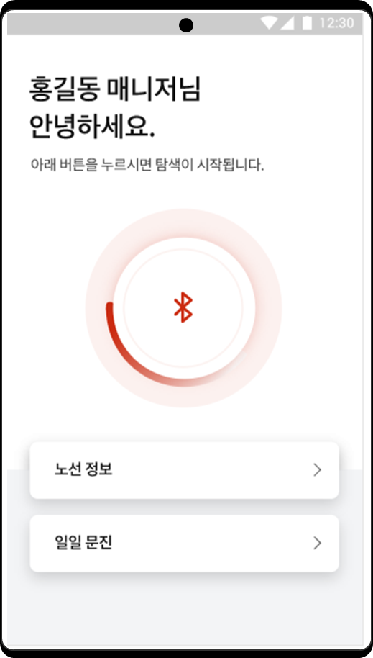
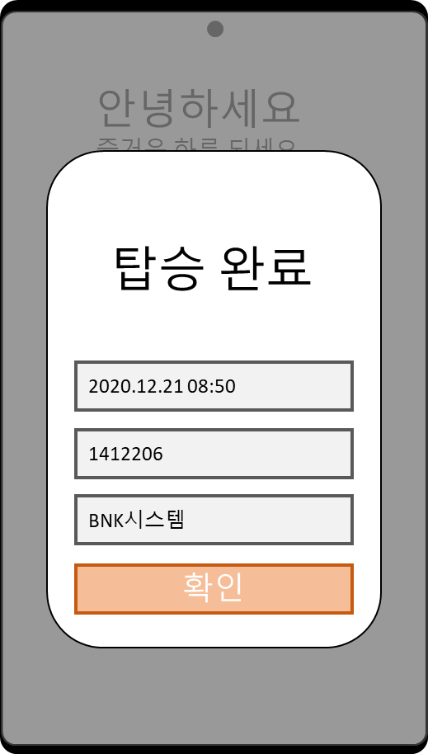
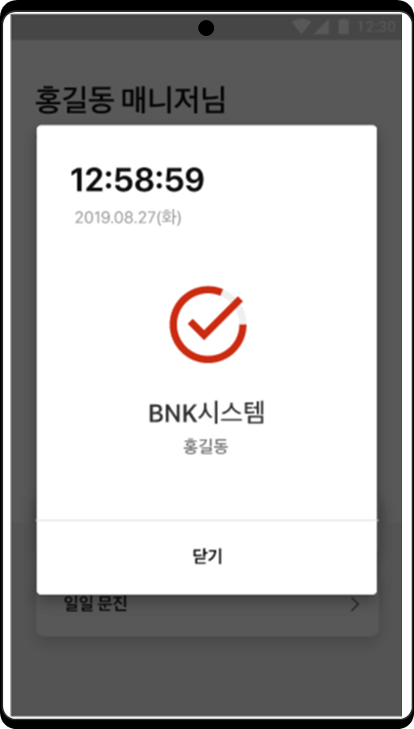
4. 앱 화면 설계
Ours
Design Team
Ours
Design Team

Slide 14
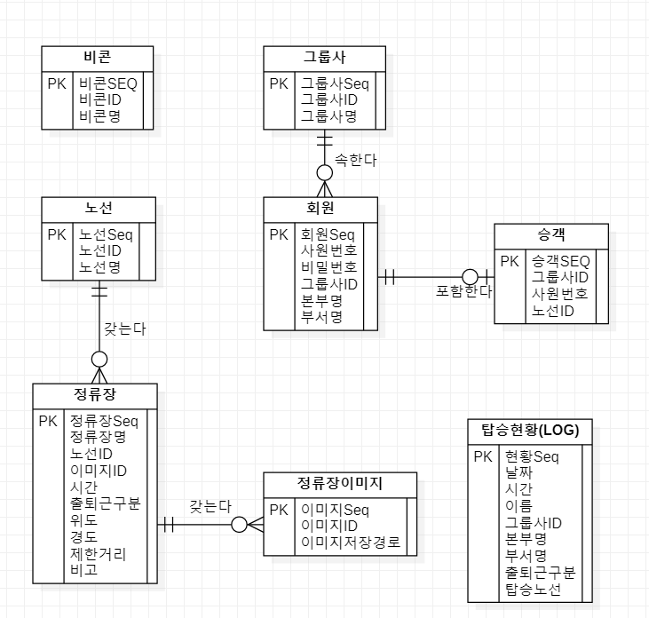
4. 테이블 설계
TO-BE
비콘으로 셔틀버스 탑승 검사
탑승인원 현황 기록
탑승 승객 원비즈 연동 관리
셔틀버스 탑승 앱에 셔틀버스 노선정보 제공

Slide 15







5. 구현
Frame Work
Language
DataBase
WEB

Slide 16
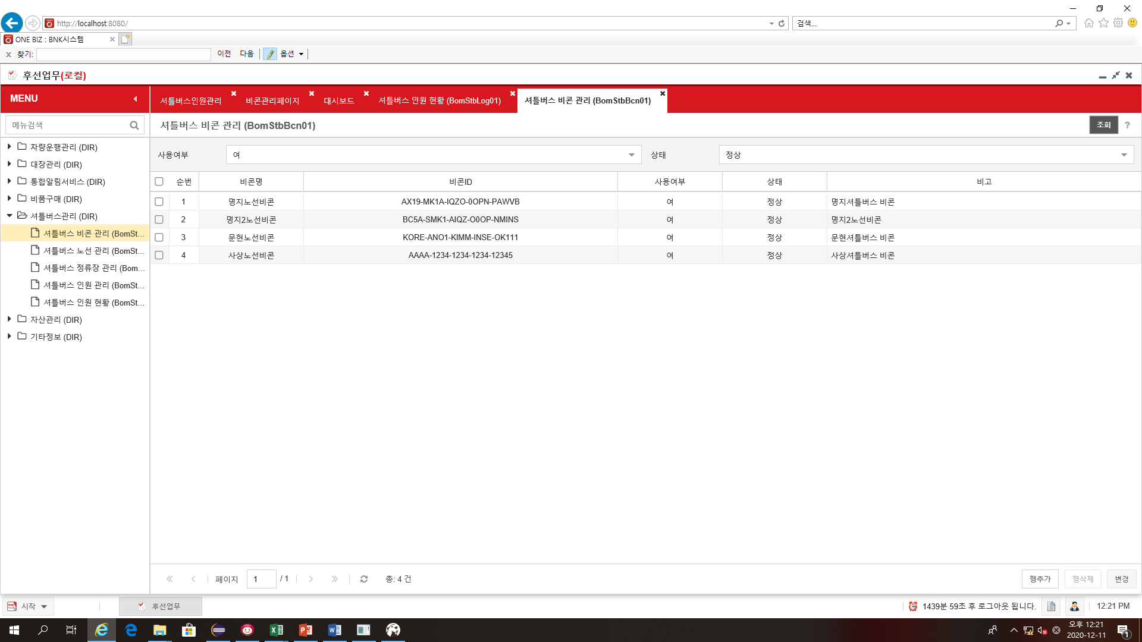
5. 구현
비콘 관리
기능
▪ 비콘 C.R.U.D
▪ 사용여부 및 상태로 조회 기능
Notes:
CRUD -> 관리

Slide 17
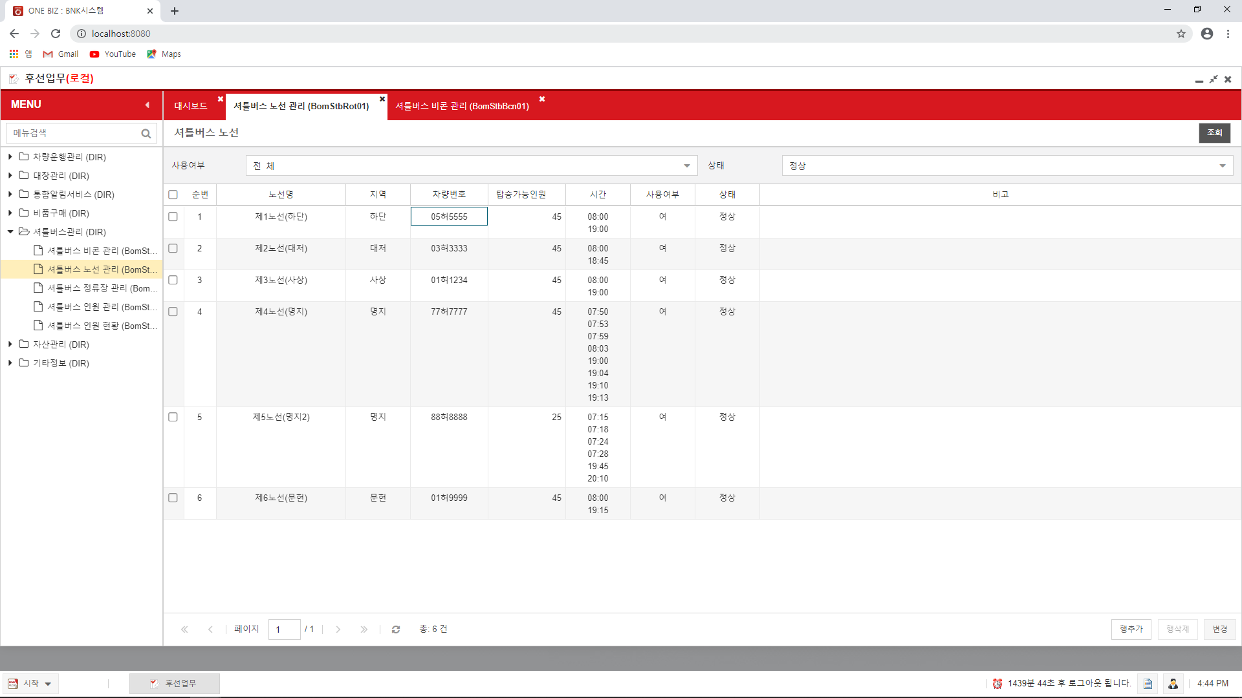
5. 구현
노선 관리
기능
▪ 노선 C.R.U.D
▪ 사용여부 및 상태로 조회 기능
▪ 노선의 정류장 편집
Notes:
CRUD

Slide 18
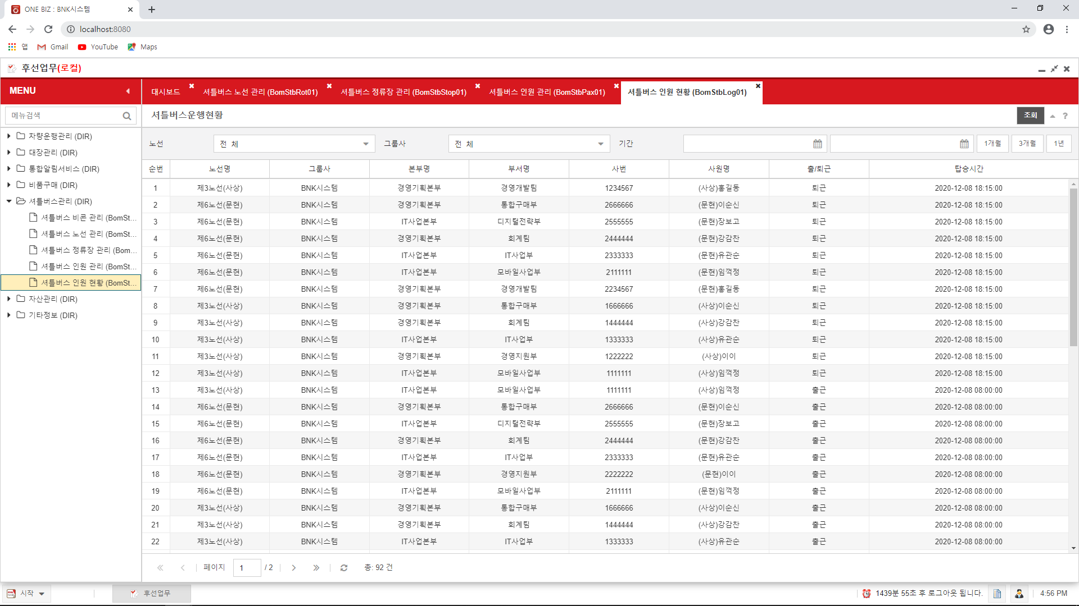
5. 구현
탑승 현황
기능
▪ 탑승 현황 조회
▪ 노선, 그룹사, 기간 등으로 조회

Slide 19
5. Flow Chart
사용자 단말
로그인 화면
비콘ID검색 실패
로그인 실패
N
메인 화면
Y
탑승결과
N
ID/PW 확인
Y
비콘ID검색
코로나 일일체크
노선정보
정류장 정보
Notes:
Flow Chart 를 웹이랑 앱 같이 그리기

Slide 20
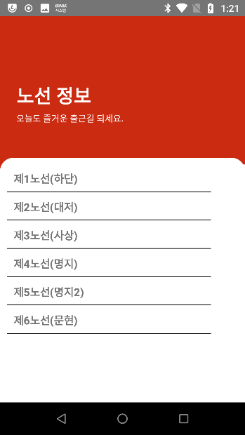
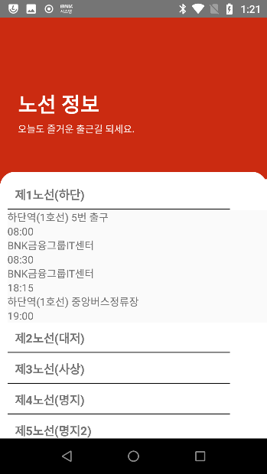
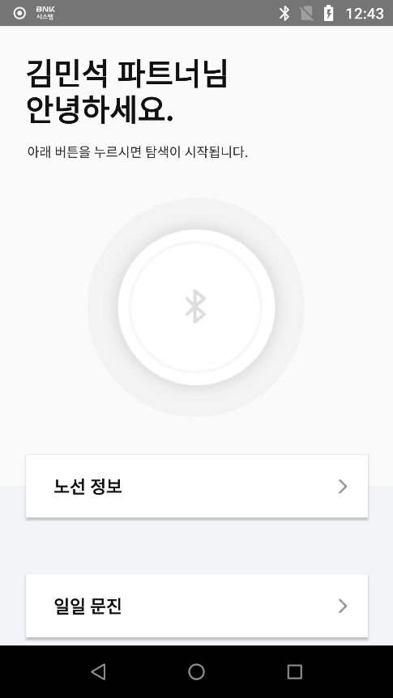
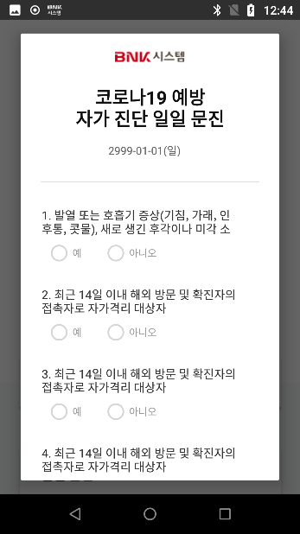
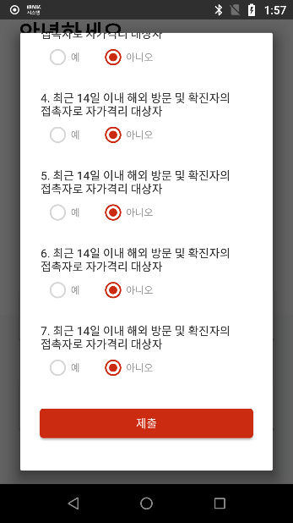
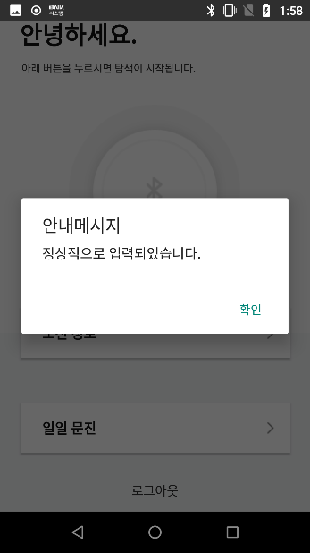
5. 구현
App 구현

Slide 21
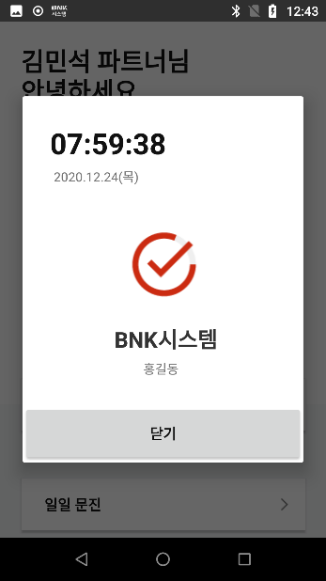
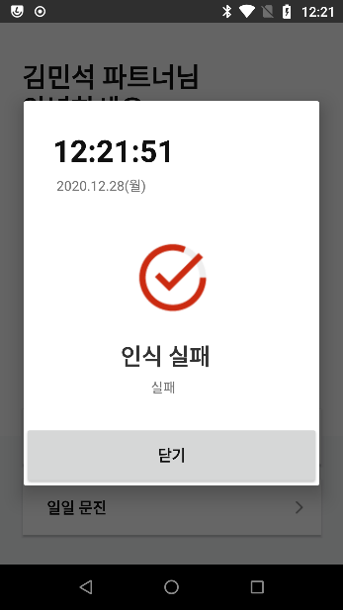
5. 구현
App 구현
김민석
성공
로그 저장
비콘 검색
실패
Notes:
인식 실패 -> 토스트로 고치기

Slide 22
6. 시연

Slide 23
8. 기대효과
탑승 확인 시스템으로 미신청 인원을 막음으로써 입석 방지
탑승 현황 기록을 통해 버스의 증차, 감차 및 노선 최적화 가능
코로나 19 시대 탑승 현황 기록을 통해 승객의 이동 경로 파악
향후계획
비콘 탐색거리 70m 이므르 앱 실행 없이 탑승완료 시스템 구축

Slide 24
End of Document

